Slide 1
Vícios
Maledicência
Escola de Evangelização
de Pacientes
Grupo Espírita Guillon Ribeiro
Notes:
Iniciar relembrando que, dentre os vícios humanos, existem os de ordem material – em cujo rol inserem-se os estudados nas últimas semanas (álcool, drogas e gula) – e os morais, onde se enquadra a maledicência.
IMAGEM: quadro do pintor estadunidense Norman Rockwell, retratando como a fofoca funciona (acaba voltando para si)...

Slide 2
Reflexão
“Irmãos, não faleis mal uns dos outros. Quem fala mal de um irmão, fala mal da lei e julga a lei e, se tu julgas a lei, já não és observador da lei, mas juiz.”
(Tiago, 4:11)
Notes:
“Falar mal, na legítima significação, será render homenagem aos instintos inferiores e renunciar ao título de cooperador de Deus para ser crítico de suas obras.”
(EMMANUEL. Fonte Viva, cap. 151)

Slide 3

Conceito
MALEDICÊNCIA
  Ato ou aptidão para falar mal dos outros; cuja intenção é denegrir; difamação.
  Fala injuriosa ou maldosa.
  Fuxico, mexerico, fofoca.
Notes:
Esses são alguns significados que encontramos nos dicionários do mundo...

Slide 4
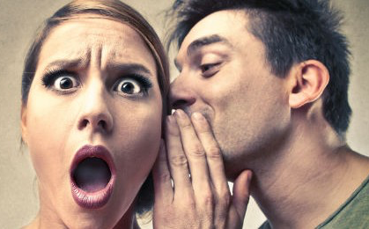
O que é?
“... a maledicência é um tóxico sutil que pode conduzir o discípulo a imensos disparates.
Quem sorva seme-lhante veneno é, acima de tudo, servo da tolice, mas sabe-mos, igualmente, que muitos desses tolos estão a um passo de grandes desventuras íntimas.”
        (EMMANUEL. Fonte Viva,
        cap. 151)
Notes:
... Porém, segundo os espíritos, a maledicência é um vício tão pernicioso quanto os demais de ordem material (tabaco, drogas, etc.). Nessa mensagem, Emmanuel compara a maledicência a um tóxico, um veneno, que confere ao seu usuário danos graves equivalentes.

Slide 5
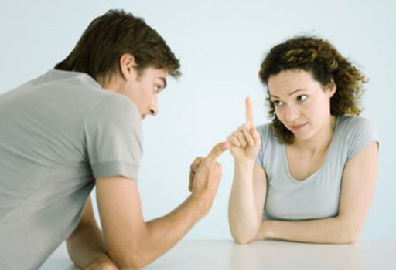
Onde começa?
“A maledicência começa na palavra do reproche inoportuno.”
        (JOANNA DE ÂNGELIS. Convites da Vida, cap. 35)
Notes:
REPROCHE: censura.
De fato a maledicência se verifica quando transportamos o mal pensamento sobre outrem no veículo da PALAVRA. Se calamos o mal pensamento, se não compartilhamos com ninguém, não há maledicência, embora estejamos ainda sujeitos às consequências da atitude infeliz de movimentar tais energias negativas.

Slide 6
A palavra
“Instrumento valioso é a palavra, doação divina, para o elevado ministério do intercâmbio entre os homens. [...]
A palavra, não poucas vezes, se converte em estilete da impiedade, em lâmina da maledicência, em bisturi da revolta e golpeia às cegas ao império das torpes paixões.”
        (JOANNA DE ÂNGELIS. Convites da Vida, cap. 35)

Slide 7
Quais as consequências?
“Todas as manifestações de sentimento aviltado quais sejam a calúnia e a maledicência, a cólera e o ciúme, a censura e o sarcasmo, a intemperança e a licenciosidade, estabelecem a comunicação espontânea com os poderes que os representa, nos círculos inferiores da natureza, criando distonias e enfermidades, em que se levantam fobias e fixações, desequilíbrios e psicoses, a evoluírem para a alienação mental declarada.”
        (EMMANUEL. Leis de Amor, cap. 5)
Notes:
Esses “poderes”, representantes da calúnia e da maledicência, podem ser espíritos obsessores, bacilos psíquicos, larvas mentais, gosmas fluídicas, etc. Ressalte-se que as consequências, portanto, são tanto materiais (doenças, transtornos psíquicos, etc.) quanto espirituais.

Slide 8
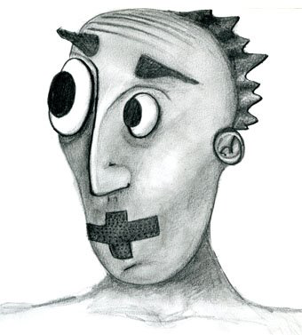
Existem consequências no futuro?
“Se nos empenhamos em delitos de maledicência e calúnia, atravessamos vastos períodos de surdez ou mudez, precedidas ou seguidas por distonias correlatas.”
        (EMMANUEL. Leis de Amor, cap. 6)
Notes:
Sob o aspecto espiritual, as consequências podem ser ainda mais graves, rompendo os limites de uma única existência física, convertidas em amargas expiações.

Slide 9
Para combatê-la basta vincular-se a uma religião?
“Vivem-se, na atualidade, os dias de descontrole emocional e espiritual no querido orbe terrestre. [...]
Mesmo entre as pessoas vinculadas às doutrinas religiosas libertadoras que se baseiam no amor e na caridade, no respeito ao próximo e no culto aos deveres morais, o vício infeliz [da maledicência] permanece, destruidor.”
  Joanna de Ângelis
        (Página psicografada pelo médium Divaldo P. Franco, em sessão mediúnica de 15/03/2010, no Centro Espírita Caminho da Redenção, em Salvador-BA. Fonte: www.divaldofranco.com)
Notes:
A simples vinculação a uma crença religiosa – seja ela qual for – não nos imuniza contra a maledicência. O verdadeiro combate é travado de dentro para fora e não de fora para dentro.

Slide 10
É permitido repreender os outros?
“... cada um de vós deve trabalhar pelo progresso de todos e, sobretudo, daqueles cuja tutela vos foi confiada. Mas, por isso mesmo, deveis fazê-lo com moderação, para um fim útil, e não, como as mais das vezes, pelo prazer de denegrir. Neste último caso, a repreensão é uma maldade; no primeiro, é um dever que a caridade manda seja cumprido com todo o cuidado possível. [...]”
  São Luís (Paris, 1860)
        (ALLAN KARDEC. O Evangelho Segundo o Espiritismo, cap. 10, item 19)
Notes:
“Ninguém sendo perfeito, seguir-se-á que ninguém tem o direito de repreender o seu próximo?”
Importante ressaltar que a utilidade a ser identificada com a repreensão do outro é a para este mesmo e não para o repreensor, caso contrário faltaremos com a caridade.

Slide 11
E notar as imperfeições dos outros?
“Tudo depende da intenção. [...] O erro está no fazer-se que a observação redunde em detrimento do próximo, desacreditando-o, sem necessidade, na opinião geral. [...] Dá-se inteiramente o contrário quando, estendendo sobre o mal um véu, para que o público não o veja, aquele que note os defeitos do próximo o faça em seu proveito pessoal, isto é, para se exercitar em evitar o que reprova nos outros. [...]”
  São Luís (Paris, 1860)
        (ALLAN KARDEC. O Evangelho Segundo o Espiritismo, cap. 10, item 20)
Notes:
“Será repreensível notarem-se as imperfeições dos outros, quando daí nenhum proveito possa resultar para eles, uma vez que não sejam divulgadas?”

Slide 12
E divulgar o mal de alguém?
“É muito delicada esta questão e, para resolvê-la, necessário se torna apelar para a caridade bem compreendida. Se as imperfeições de uma pessoa só a ela prejudicam, nenhuma utilidade haverá nunca em divulgá-la. Se, porém, podem acarretar prejuízo a terceiros, deve-se atender de preferência ao interesse do maior número. Segundo as circunstâncias, desmascarar a hipocrisia e a mentira pode constituir um dever, pois mais vale caia um homem, do que virem muitos a ser suas vítimas. Em tal caso, deve-se pesar a soma das vantagens e dos inconvenientes.”
  São Luís (Paris, 1860)
        (ALLAN KARDEC. O Evangelho Segundo o Espiritismo, cap. 10, item 21)
Notes:
“Haverá casos em que convenha se desvende o mal de outrem?”
Agir com caridade pressupõe agir para com os outros como gostaríamos que estes agissem conosco. Tanto do ponto de vista do que praticou o mal, quanto do de quem possa ser lesado, sempre ponderando as vantagens e os inconvenientes.

Slide 13
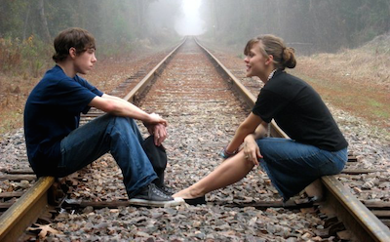
Como evitar?
“Desculpa a fragilidade alheia, lembrando-te das próprias fraquezas.
Evita a censura. [...]
Se desejas educar, reparar erros, não os abordes estando o responsável ausente.”
        (JOANNA DE ÂNGELIS. Convites da Vida, cap. 35)
Notes:
Coloquemo-nos no lugar do outro: será que estaríamos isentos de cometer a falta que notamos no irmão?
Devemos, portanto, praticar a indulgência.
Observar que quando abordamos o irmão em falta diretamente, já não incorremos em maledicência (pois não falamos do assunto em sua ausência, “pelas costas”), entretanto não podemos jamais esquecer de agir com caridade.

Slide 14
Os três crivos
(IRMÃO X. Aulas da Vida)

Slide 15

Certa feita, um homem esbaforido achegou-se a Sócrates e sussurrou-lhe aos ouvidos:

Slide 16

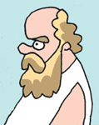
— Escuta, na condição de teu amigo, tenho alguma coisa muito grave para dizer-te, em particular...

Slide 17

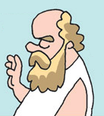
— Espera!... – ajuntou o sábio prudente. Já passaste o que me vais dizer pelos três crivos?
— Três crivos? – perguntou o visitante, espantado.

Slide 18
— Sim, meu caro amigo, três crivos. Observemos se tua confidência passou por eles. O primeiro, é o crivo da verdade. Guardas absoluta certeza, quanto aquilo que pretendes comunicar?
verdade

Slide 19

— Bem, ponderou o interlocutor, - assegurar mesmo, não posso... Mas ouvi dizer e... então...

Slide 20
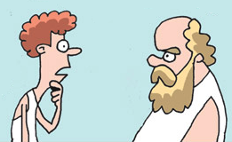
— Exato. Decerto peneiraste o assunto pelo segundo crivo, o da bondade. Ainda que não seja real o que julga saber, será pelo menos bom o que me queres contar?
Hesitando, o homem replicou:
— Isso não... Muito pelo contrário...
bondade

Slide 21
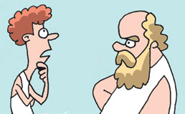
— Ah! – tornou o sábio – então recorramos ao terceiro crivo, o da utilidade, e notemos o proveito do que tanto te aflige.
— Útil?!... – aduziu o visitante ainda agitado. –
Útil não é...
utilidade

Slide 22
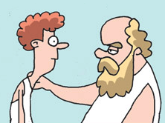
— Bem – rematou o filósofo num sorriso, – se o que tens a confiar não é verdadeiro, nem bom e nem útil, esqueçamos o problema e não te preocupes com ele, já que nada valem casos sem edificação para nós...
Verdadeiro
Bom
útil

